Slide 1
Клъстериране по последователност
Sequence Clustering

Slide 2
Същност на алгоритъма
Комбинира методи за анализ на последователности (вериги на Марков) и клъстериране (Expectation Optimization);
Позволява идентифициране на събития, които настъпват в определена последователност
И
Формира клъстери от случаи, при които се наблюдават сходни последователности;
Поредицата се представя като граф, включващ последователни събития (състояния);
Изследват се всички възможни преходи между състоянията и се избират тези от тях, които ще се използват като входни параметри при клъстерирането;
Случаите се клъстерират в зависимост от сходство в преходите между състоянията;

Slide 3
Приложение
В областта на маркетинга алгоритъмът се използва:
Clickstream анализ – анализ на последователните „кликвания“ в уеб сайт;
Идентифициране на клиенти, купуващи продукти в определена последователност;
Последователност, в която се добавят продуктите в кошницата/поръчката;
Идентифициране на поредица от събития, водещи до определен резултат (загуба на клиент, рекламация и др.);

Slide 4
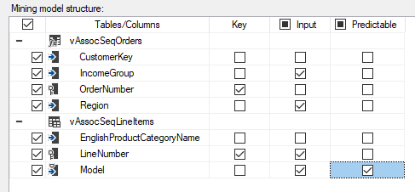
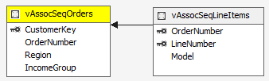
Изисквания към данните
Необходими са две таблици :
Case table – таблица със случаи, напр. поръчки, посещения на уеб сайт, клиенти и др.;
Sequence table – таблица с поредица от събития/състояния, напр. последователно добавяните в поръчката продукти, последователни кликвания върху уеб-страници и др.
Променливи:
Key - Ключ (прост) за таблицата със случаи (напр. OrderNumber);
Key sequence - Ключ (прост) за вложената таблица с последователности (напр. LineNumber);
Други входни променливи от таблицата със случаите (напр. Region, IncomeGroup) - незадължително;

Slide 5
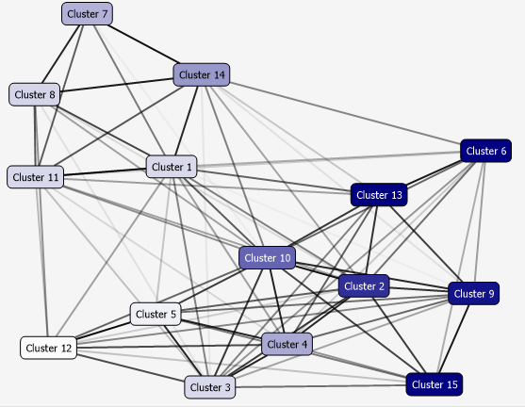
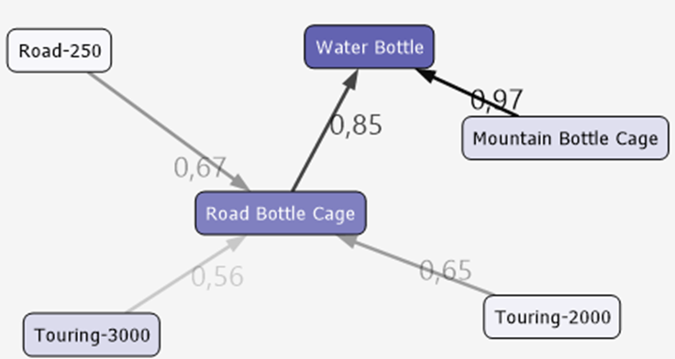
Разглеждане на резултата от клъстерирането
Cluster Diagram
State Transitions

Slide 6
Параметри на модела (Set Algorithm Parameters)
CLUSTER_COUNT: Брой клъстери, по подразбиране – 10;
MINIMUM_SUPPORT: Минимален брой случаи във всеки клъстер;
MAXIMUM_SEQUENCE_STATES: Максимален брой състояния в една последователност. По подразбиране - 64;
MAXIMUM_STATES: Максимален брой състояния (стойности) на атрибути, които не обозначаваt последователност. По подразбиране – 100. Ако дадена променлива има по-голям брой състояния, алгоритъмът извежда най-често срещаните, а останалите - Missing;

Slide 7
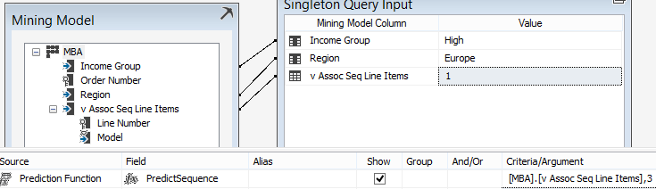
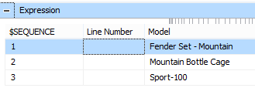
Прогнозиране – Mining Model Prediction
SELECT
PredictSequence([MBA].[v Assoc Seq Line Items],3)
From
[MBA]
NATURAL PREDICTION JOIN
(SELECT 'High' AS [Income Group],
'Europe' AS [Region],
(SELECT 1 AS [Line Number],
'Mountain-200' AS [Model]) AS [v Assoc Seq Line Items]) AS t

Slide 8
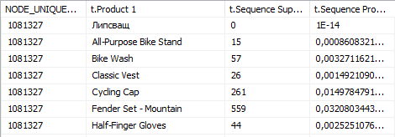

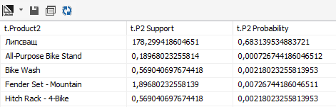
DMX заявки
Списък с всички начални състояния:
SELECT FLATTENED NODE_UNIQUE_NAME,
(SELECT ATTRIBUTE_VALUE AS [Product 1],
[Support] AS [Sequence Support],
[Probability] AS [Sequence Probability]
FROM NODE_DISTRIBUTION) AS t
FROM [SeqClust].CONTENT
WHERE NODE_TYPE = 13
AND [PARENT_UNIQUE_NAME] = 0
Номер на върха в модела, съответстващ на определено начално състояние:
SELECT NODE_UNIQUE_NAME
FROM [SeqClust].CONTENT
WHERE NODE_DESCRIPTION = 'Transition row for sequence state 4'
AND [PARENT_UNIQUE_NAME] = '1081327'
Списък на всички преходи с начално състояние определен продукт
SELECT FLATTENED
(SELECT ATTRIBUTE_VALUE AS Product2,
[Support] AS [P2 Support],
[Probability] AS [P2 Probability]
FROM NODE_DISTRIBUTION) AS t
FROM [SeqClust].CONTENT
WHERE NODE_UNIQUE_NAME = '1081332'

